Slide 1
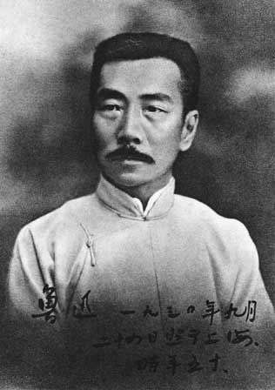
译书尚未成功，惊闻殒星，中国何人领呐喊；
先生已经作古，痛忆旧雨，文坛从此感彷徨。

Slide 2
华盖：古代的星名。传说和尚交华盖运是成佛作主之兆，而俗人只好碰钉子。
鲁迅取名“华盖”，是暗喻反动派的围攻和迫害.

Slide 3
鲁迅（1881-1936），原名 ，字
，中国现代伟大的文学家和新文学运动的奠基人。1918年5月，他首次用“鲁迅”这一笔名，发表了中国现代文学史上第一篇白话小说 。1921年12月发表的中篇小说 ，是中国现代文学史上杰出的作品之一。有小说集 .
；散文集 ；
散文诗集 ；杂文集 .
。
周树人
豫才
《狂人日记》
《阿Ｑ正传》
《呐喊》《彷徨》《故事新编》
《朝花夕拾》
《热风》《二心集》《且介亭杂文》《华盖集》《华盖集续编》等十六种
《野草》

Slide 4
自 嘲
运交华盖欲何求，未敢翻身已碰头。破帽遮颜过闹市，漏船载酒泛中流。横眉冷对千夫指，俯首甘为孺子牛。躲进小楼成一统，管他冬夏与春秋。

Slide 5
《无题》
万家墨面没蒿莱, 敢有歌吟动地哀。
心事浩茫连广宇, 于无声处听惊雷。
自题小像(1903年)
灵台无计逃神矢,风雨如磐暗故园。寄意寒星荃不察,我以我血荐轩辕!

Slide 6

记念刘和珍君
鲁 迅
一九二六年四月一日

Slide 7

写作背景
1926年3月，冯玉祥的国民军在天津一带打败投靠日本的奉系军阀张作霖。日本派军舰驶进大沽口，掩护奉军，炮轰国民军，打死打伤多人，国民军也开炮还击。事后，日本以此为口实，联合英、美、法等八国，借口维护《辛丑条约》，向段祺瑞政府发出最后通牒，要求撤除国民军在津沽的防务，从而激起了中国人民的愤怒。
（大沽口事件）

Slide 8
（屠杀学生的三·一八惨案）
3月18日，北京工人、学生、市民五千多人在天安门前举行反对八国最后通牒的示威大会，共产党人李大钊在会上作了演讲。会后，两千多名群众组成请愿团，整队向段祺瑞政府请愿。这时数百名荷枪实弹的士兵，奉段棋瑞之命，突然向群众队伍开枪射击。随后，士兵们又手持马刀、刺刀追杀群众。群众死47人，伤200多人，死难烈士中有北京女子师范大学学生刘和珍、杨德群。

Slide 9
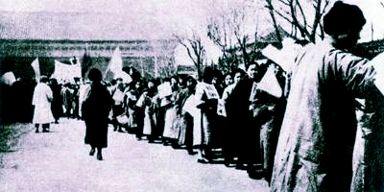
学生结队前往段祺瑞执政府请愿

Slide 10
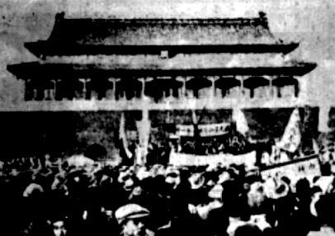
一九二六年三月十八日天安门集会

Slide 11
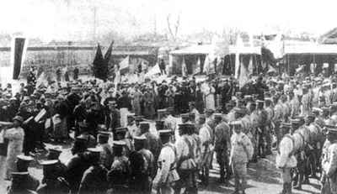
游行群众与段祺瑞政府卫队对峙

Slide 12
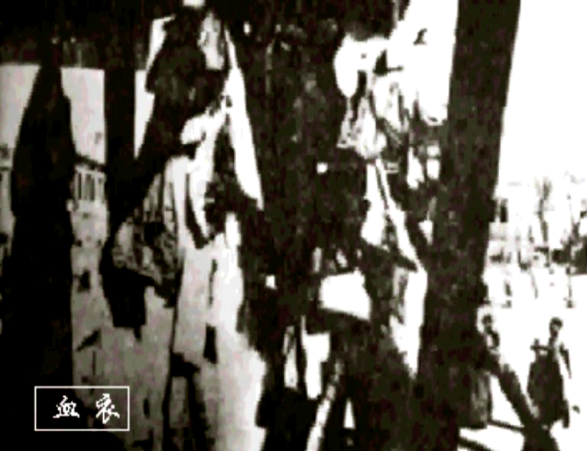
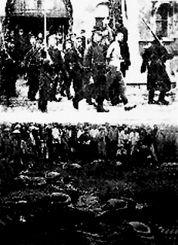
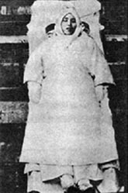
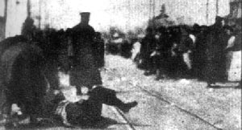
逮捕
血衣
屠 杀
殴打
遗骸

Slide 13
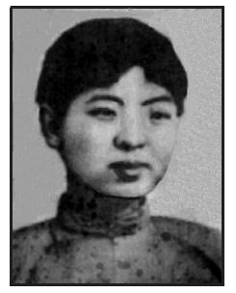
刘和珍君
年仅22岁

Slide 14
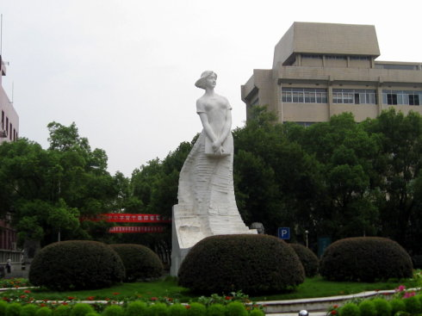

Slide 15
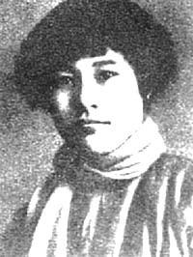
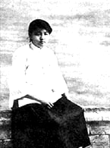
杨德群烈士
年仅24岁
魏士毅烈士

Slide 16
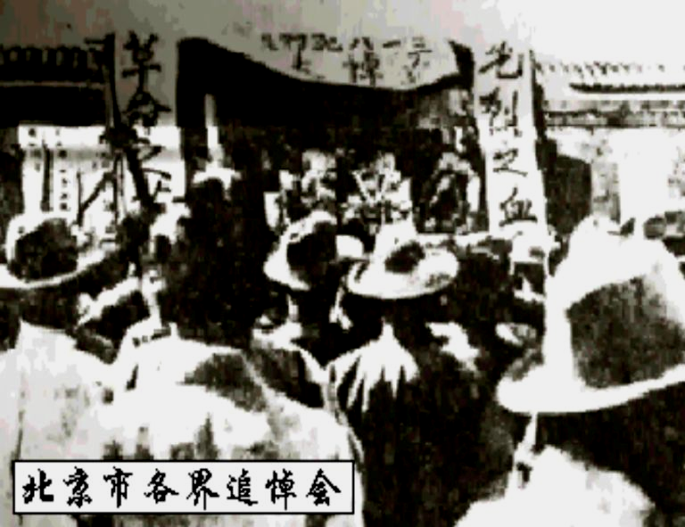
追 悼 会

Slide 17
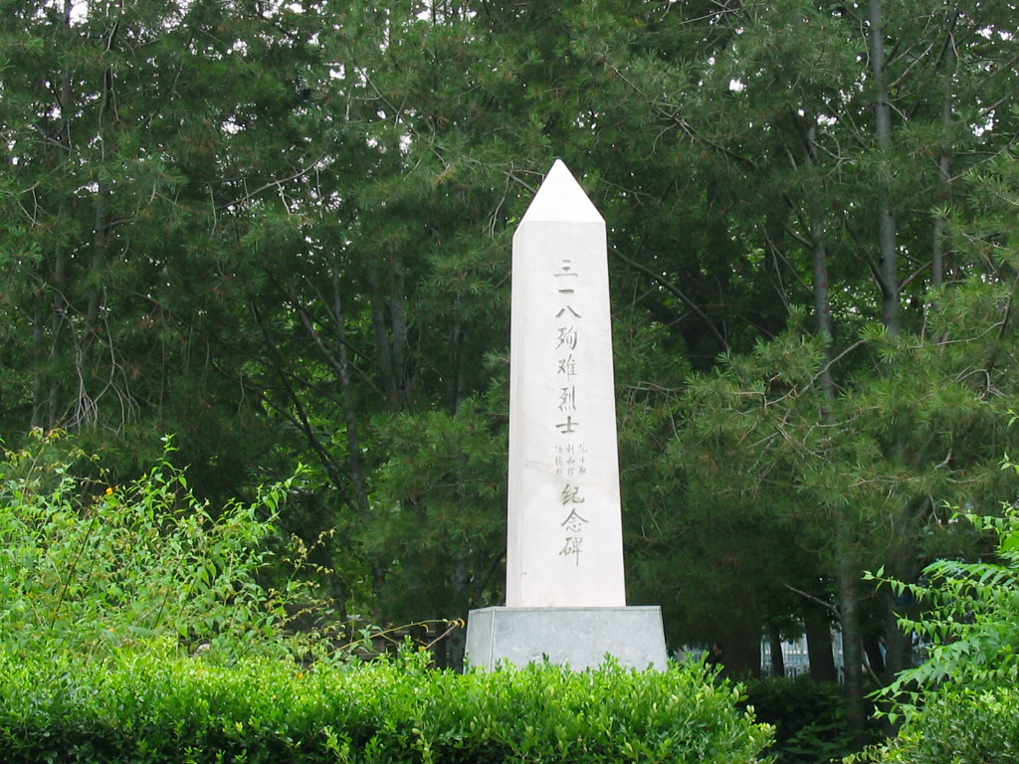
三·一八烈士墓在海淀区圆明园遗址西南角。1929年，为纪念1926年"三·一八"惨案牺牲的47名烈士而建。
墓碑坐北朝南，5米高的六角形纪念碑，矗立在60平方米的墓基上，碑身正面镌刻"三·一八烈士纪念碑"八个大字，四周铭刻刘和珍、杨德群等烈士的姓名和籍贯。1971年"三·一八"烈士刘保彝、江禹烈、陈梁的墓碑从北大工学院移来，立于北侧。

Slide 18
李大钊是请愿的领导者之一，被士兵用棍棒打伤；中共北方区负贵人陈乔年这一天在执政府前被卫兵用刀刺伤；(《怀旧集》郑超麟)
朱自清先生参加了三一八集会游行，亲眼目睹了血腥一幕，遇难学生的血还洒在他身上。作为屠杀的见证人，3月23日，他愤怒地写了《执政府大屠杀记》，记下了那骇人听闻的暴行；

Slide 19
周作人在惨案发生的次日就写下《为三月十八日国务院残杀事件忠告国民军》《对于大残杀的感想》《可哀与可怕》《关于三月十八日的死者》《新中国的女子》《闲话四则》《死法》等文，愤怒谴责军阀政府的暴行；
因病动手术的梁启超先生也在医院向记者表示了自己的愤慨；
北大代校长蒋梦麟在北大遇难同学公祭大会上致悼词，全场痛哭；
女师大教务长、刘和珍的英文老师林语堂，写了《悼刘和珍杨德群女士》，深切回忆了自己的学生刘和珍；

Slide 20
闻一多发表了《文艺与爱国——纪念三月十八》，称赞烈士们的死难“不仅是爱国，而且是伟大的诗”；
刘半农也写诗悼念死难学生，并经赵元任作曲后传唱全城；
《现代评论》周刊主编、北大法学教授王世杰也写了《论三月十八日惨剧》，并提出要法律制裁段祺瑞及其帮凶；
著名报人邵飘萍的《京报》，接连发表消息，深入地报道惨案真相。

Slide 21
然而
惨案发生后，反动军阀的走狗文人极力为其主子开脱罪责，诬蔑参加请愿的群众是“暴徒”，是“自蹈死地”等等，并把杀人的罪责推在他们所说的“民众领袖”身上，说“民众领袖” “犯了故意引人去死的嫌疑”，“罪孽当然不下于开枪杀人者”。

Slide 22
当噩耗传来的时候，鲁迅正在写《无花的蔷薇之二》。他怀着满腔的悲愤，当天晚上就写下了该文的四至九则，揭露控诉反动派的这一暴行，严正指出：“这不是一件事的结束，是一件事的开头。墨写的谎说，决掩不住血写的事实。血债必须用同物偿还。拖欠得愈久，就要付更大的利息！”
继《无花的蔷薇之二》之后，鲁迅相继写了《死地》和《可惨与可笑》，4 月1 日又写了《记念刘和珍君》。

Slide 23
读准字音
pái huái
徘徊 长歌当哭
菲薄 踌躇
桀骜 黯然
噩耗 肆无忌惮
喋血 攒射
屠戮 浸渍
绯红 和蔼
殒身不恤 洗涤 尸骸
dànɡ
fěi bó
chóu chú
jié ào
àn
è
dàn
dié
cuán
lù
zì
fēi
ǎi
yǔn xù
dí
hái

Slide 24
解题：
①记
②君
“记”:相当于“纪“，在白话文刚刚兴起时，人们有时不能严格界定字词。
“记念”说明本文是一篇记人叙事类的文章。
君是对刘和珍的尊称。

Slide 25
整体感知
写作思路
1、全文哪几部分是纪念主体？
（为什么写）
3、4、5部分
2、1、2部分在文中的作用是什么？
交代写作缘由
（写了什么）
3、 6、7部分又起什么作用？
揭示这次事件的教训和意义
（有何作用）

Slide 26
希望探究与思考的角度
刘和珍其人
文中重复之处
作者的情感
作者对这次请愿行为的看法
作者的思索
……

Slide 27
探究一：
刘和珍印象
悲剧是将美的东西毁灭了给人看
中国的热血青年
“为中国而死”
为什么“现在却觉得有些踌躇” ？
身份：
学生
外貌：
始终微笑着的和蔼的（五次）
和蔼亲切，善良乐观
追求进步，渴求真理
坚持正义，敢于斗争
有远见 ，有思想
有责任感，有爱国心
事迹：
毅然预订《莽原》
不屈势力反抗校长
黯然心忧母校
欣然请愿
结果：
被虐杀、被污辱

Slide 28
问:此处用了什么写作手法?体现了鲁迅的什么精神?为什么加引号?
我 苟活
对比
自谦自责
她 为中国而死
从表情达意看：自谦之词，以谦恭的态度
对烈士表达由衷的敬意
从句子结构看: 避免歧义，
“苟活到现在”是修饰“我”而非“学生”她

Slide 29
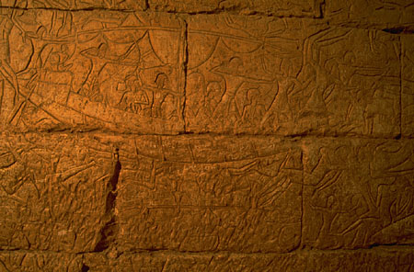
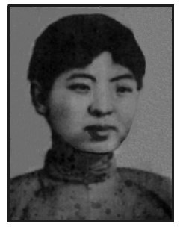
假如要为刘和珍烈士塑像，你主要用大理石、白玉，还是青铜？在人物姿态，内在神韵方面，你又有什么设想？
始终微笑着的 和蔼的刘和珍君
“为中国而死的中国的青年”

Slide 30
鲁迅塑造刘和珍是否仅只为塑造刘和珍这一个？此外还有什么深意？
实质是在塑造请愿群众的整体形象，表现这是一群可亲可爱的具有历史使命感爱国心的热血青年。
揭露段祺瑞执政府和反动军阀的残暴、狠毒，流言家（反动文人）的无耻、卑劣
可见这篇纪念文章的写作目的？
有“三”
纪念（歌颂悼念）烈士，
揭露现实（敌人），
唤醒民众。

Slide 31
探究二：文中的重复语句
之一
我也早觉得有写一点东西的必要了。
我也早觉得有写一点东西的必要了。
我正有写一点东西的必要了。
爱国青年
尊敬(歌颂悼念)
似人非人世界
揭露、控诉
庸人
警醒、呼唤
鲁迅在“五卅”惨案之后，曾大声疾呼：“人必须从此有记性……这才可望有新的希望的萌芽” 。
反复诉说，意味深远

Slide 32

充满血腥暴力无耻卑劣的黑暗统治
移就（移词）
我将深味这非人间的浓黑的悲凉；以我的最大哀痛显示于非人间，使它们快意于我的苦痛，就将这作为后死者的菲薄的祭品，奉献于逝者的灵前。
歉疚之情
反动政府
走狗文人
表示对死者的尊敬
为烈士的死难感到极度哀痛
欲悲闹鬼叫
我哭豺狼笑
洒血祭雄杰
扬眉剑出鞘
对敌人：无比愤怒 对烈士：无限崇敬

Slide 33
真的猛士，敢于直面惨淡的人生，敢于正视淋漓的鲜血。这是怎样的哀痛者和幸福者？
然而造化又常常为庸人设计，以时间的流驶，来洗涤旧迹，仅使留下淡红的血色和微漠的悲哀。在这淡红的血色和微漠的悲哀中，又给人暂得偷生，维持着这似人非人的世界。我不知道这样的世界何时是一个尽头！
“必须睁了眼看，这样才可望敢想、敢说、敢作、敢当。”——鲁迅《论睁了眼看》
真的猛士：
哀痛者：
幸福者：
真正的革命者
幸福着你的幸福
悲伤着你的悲伤
为人民的苦难而哀痛的人
以能为人民谋幸福而感到幸福的人
庸人：
有是非观，但容易忘记烈士鲜血的民众
血色
淡红
悲哀
微漠

Slide 34
重复之二
第一节“可是我实在无话可说”，“那里还能有什么言语”
第四节说“我还有什么话可说呢”
第五节却又说“但是，我还有要说的话”
结尾处：“我说不出话”
沉重的悲痛之情
①所住的并非人间
②长歌当哭当在痛定之后
强烈的愤怒之情
③所谓学者文人的阴险的论调
惨象+流言 屠杀+污蔑
中国式的专制统治中国式的白色恐怖
揭露事实真相，揭露反动势力的残暴无耻
愤怒到了极点
强烈的悲愤之情
“我已经出离愤怒了。”

Slide 35
从背部入，斜穿心肺，已是致命的创伤，只是没有便死。同去的张静淑君想扶起她，中了四弹，其一是手枪，立仆；同去的杨德群君又想去扶起她，也被击，弹从左肩入，穿胸偏右出，也立仆。但她还能坐起来，一个兵在她头部及胸部猛击两棍，于是死掉了。
可见她并非与军警面对面地搏斗，证明她完全是无辜的，她不是什么“暴徒”，倒是段政府府卫队的卑鄙。
手枪是军手枪是军官使用的，证明这次屠杀是有人指挥的，事前筹划好的，决不是军警各自的“正当防御”。
据当时报纸披露，执政府于3月17日夜开会，进行部署，还预备了数十具棺材。段祺瑞还对卫队旅军官说：“你去告诉卫队旅官兵，（杀了人）我不但不惩罚他们，我还要赏他们呢！这一群土匪学生……”
段政府“通电”中造谣说：这次惨案是因为李大钊等人“率领暴徒数百人，闯袭国务院，泼灌火油，抛掷炸弹，手枪木棍，丛击军警。各军警正当防御，致互有死伤”。
作者详细地写烈士遇难的经过，用意何在？
用铁的事实，揭露反动派凶狠残暴的嘴脸，揭穿反动政府残杀爱国青年、欺骗人民的本质。

Slide 36
探究三：作者的情感
悼念死难烈士 悲
痛恨反动派 愤
——贯穿全文的线索
与语文作业本上收录的石评梅《痛哭和珍》比较

Slide 37
探究四：作者对这一事件的思考和感想
（六、七两小节）
反对请愿这种斗争方式
亲友们将会永远纪念他们，他们与青山同在。倘若我们这些活着的人能够永远纪念死者，记住这次惨痛的教训，烈士的血也就不算白流了。
对于将来的意义
对于现实的意义
比喻类比
引用
长句
对偶

Slide 38
“人类的血战前行的历史，正如煤的形成，当时用大量的木材，结果却只是一小块，但请愿是不在其中的，更何况是徒手。”
喻体：
煤的形成
本体：
人类历史
（代价）大量的木材
代价巨大的流血斗争
（结果）只是一小块
才能前进一小步
请愿是不在其中的，更何况是徒手。
指流血斗争
请愿时的流血是不能推动历史前进的，应吸取血的教训，改变战斗方法。

Slide 39
“改革自然常不免于流血，但流血非即等于改革。血的应用，正如金钱一般，吝啬固然是不行的，浪费也大大的失算”。
“但愿这样的请愿，从此停止就好”。
“这回死者的遗给后来的功德，是在撕去了许多东西的人相，露出那于意料之外的阴险的心，教给继续战斗者以别种方法的战斗”。
——鲁迅《空谈》

Slide 40
鲁迅的战斗智慧
使用“壕堑战”
就是不去肉搏，不能有有勇无谋。反对无谓的牺牲。
他说：“革命不是让人死，而是让人生。”
鲁迅不停地换笔名
社会的黑暗
鲁迅先生的战斗智慧

Slide 41
倘要寻求这一次死伤者对于将来的意义，意义就在此罢。
至于这一回在弹雨中互相救助，虽殒身不恤的事实，则更足为中国女子的勇毅，虽遭阴谋秘计，压抑至数千年，而终于没有消亡的明证了。
(
[
]
(
)
)
此
“此”指什么？
事实……为……明证。
换一种说法：以“事实……证明了……”为主干
对于将来的意义：用这一事实证明了中国女子的勇毅虽遭压抑没有消亡。

Slide 42
苟活者在淡红的血色中，会依稀看见微茫的希望；真的猛士，将更奋然而前行。
苟活者多少会看到些许改变黑暗现实的希望；真正的革命者，将因受到激励而更加奋勇前进。
苟活者：有是非观，不忘烈士死难但不
敢斗争的民众。

Slide 43
进 一 步 揣 摩 语 言

Slide 44
中华民国十五年三月二十五日，就是国立北京女子师范大学为十八日在段祺瑞执政府前遇害的刘和珍杨德群两君开追悼会的那一天
本文不为刘和珍立传，为什么全文开头要用史家笔法点明开追悼会的日子呢？在“那一天”前长长的定语又起什么作用呢？
交代起因
让人们永远记住这个令人悲愤的日子，也让人们记住三月十八日这个黑暗的日子。
“民国以来最黑暗的一天” (鲁迅《无花的蔷薇之二》)
“呜呼三月一十八，北京杀人乱如麻！”(刘半农)

Slide 45
充满血腥暴力无耻卑劣的黑暗统治
移就（移词）
我将深味这非人间的浓黑的悲凉；以我的最大哀痛显示于非人间，使它们快意于我的苦痛，就将这作为后死者的菲薄的祭品，奉献于逝者的灵前。
歉疚之情
反动政府
走狗文人
表示对死者的尊敬
为烈士的死难感到极度哀痛
欲悲闹鬼叫
我哭豺狼笑
洒血祭雄杰
扬眉剑出鞘
对敌人：无比愤怒 对烈士：无限崇敬

Slide 46
“必须睁了眼看，这样才可望敢想、敢说、敢作、敢当。”——鲁迅《论睁了眼看》
真的猛士，敢于直面惨淡的人生，敢于正视淋漓的鲜血。这是怎样的哀痛者和幸福者？
真的猛士：
哀痛者：
幸福者：
真正的革命斗士
为人民的苦难而哀痛的人
以能为人民谋幸福而感到幸福的人
幸福着你的幸福
悲伤着你的悲伤

Slide 47
注意这些虚词的表达作用：
我在十八日早晨，才知道上午有群众向执政府请愿的事；下午便得到噩耗，说卫队居然开枪，死伤至数百人，而刘和珍即在遇害者之列。但我对于这些传说，竟至于颇为怀疑。我向来是不但以最坏的恶意，来推测中国人的，然而我还不料，也不信竟会下劣凶残到这地步。况且始终微笑的和蔼的刘和珍君，更何至于无端在府门前喋血呢？
作者消息闭塞
残暴无人道
噩耗传递的速度之快
刘和珍的遇害出乎意料
反动派的凶残超出了想象

Slide 48
注意这些虚词的表达作用：
然而即日证明是事实了，作证的便是他自己的尸骸。还有一具，是杨德群的。而且又证明着这不但是杀害，简直是虐杀，因为身体上还有棍棒的痕迹。
但段政府就有令，说她们是“暴徒”！
但接着就有流言，说她们是受人利用的。
事实之确凿
凶残+诬蔑
反动派的凶残和无耻
惨象+流言

Slide 49
语言特点之二
连用虚词，表意丰富
语言特点之一
反复诉说，意味深远

Slide 50
惨象，已使我目不忍视了；流言，尤使我耳不忍闻。我还有什么话可说呢？我懂得衰亡民族之所以默无声息的缘由了。沉默呵，沉默呵！不在沉默中爆发，就在沉默中灭亡。
1、把“惨象”与“流言”对举，有何用意？
不仅残忍（有形的刀枪）而且下劣无耻（无形的刀枪），而后者更甚更让人心悸。

Slide 51
“有些民族因为叫苦无用，连苦也不叫了，他们便成为沉默的民族，渐渐更加衰颓下去……至于富有反抗性的民族，因为叫苦无用，他便觉悟起来，由哀音而变为怒吼”。
——鲁迅《革命时代的文学》
惨象，已使我目不忍视了；流言，尤使我耳不忍闻。我还有什么话可说呢？我懂得衰亡民族之所以默无声息的缘由了。沉默呵，沉默呵！不在沉默中爆发，就在沉默中灭亡。
2、衰亡民族默无声息的缘由是什么？
惨象——长期镇压，不敢说话；
＋
流言——不断诽谤，无法说话。
武力镇压
＋
思想控制
野蛮而又严密的专制统治

Slide 52
惨象，已使我目不忍视了；流言，尤使我耳不忍闻。我还有什么话可说呢？我懂得衰亡民族之所以默无声息的缘由了。沉默呵，沉默呵！不在沉默中爆发，就在沉默中灭亡。
3、划线句是什么（关系）复句？表达了作者怎样的思想？
这是一个选择复句。
表达了作者：
1、对反动派的警告；
2、对“后死者”的呼唤、激励。

Slide 53
当三个女子从容地转辗于文明人所发明的枪弹的攒射中的时候，这是怎样的一个惊心动魄的伟大呵！中国军人的屠戮妇婴的伟绩，八国联军的惩创学生的武功，不幸全被这几缕血痕抹杀了。
互文，共指“三·一八惨案”的制造
怎样理解这段话？
“伟绩”“武功”是反动派的自夸，反语。讽刺中外反动派的暴行。
“三·一八惨案”实质上是中外杀人者互相勾结的结果。在三个女子从容沉勇友爱的伟大精神衬托下，中外杀人者显得更加卑劣凶残。

Slide 54
“鲁迅的语言，往往使人在寥寥数语中，体察到他的政治立场，他的深刻的对于社会的观察，他的热烈的对于民众的同情。” ——瞿秋白
爱恨悲喜，巧妙交织
语言特点之三

Slide 55
中国人·庸人·苟活者·无恶意的闲人
我向来是不惮以最坏的恶意，来推测中国人的：
然而造化又常常为庸人设计：
苟活者在淡红的血色中，会依稀看见微茫的希望：
不过供无恶意的闲人以饭后的谈资：
泛指所有的中国人。
有是非观，但尚未觉醒,不敢斗争,易忘记历史教训的民众。
有是非观，不忘烈士死难但不敢斗争的民众。
一般庸俗的市民。极端冷漠麻木，烈士的鲜血只是他们闲聊的材料。

Slide 56
时间永是流驶，街市依旧太平，有限的几个生命，在中国是不算什么的，至多，不过供无恶意的闲人以饭后的谈资，或者给有恶意的闲人作“流言”的种子。
形象反映段祺瑞执政府的反动统治并未改变，引出下文（对学生请愿活动的评论）。
1、“街市依旧太平”有何深意？
2、“无恶意的闲人”指的是：
3、“有恶意的闲人”指的是：
一般庸俗的市民。他们政治上不反动，但是极端冷漠麻木，烈士的鲜血只是他们闲聊的材料。
走狗文人。他们造谣、诬蔑，是反动统治者的帮凶。

Slide 57
总结：全文贯串着一条明显的感情线索：
有话－－无话－－有话－－无话。
无论是“无话”还是“有话”，都是作者对反动军阀 屠杀革命青年的罪行的控拆，是对流言家的卑劣行径的批判，是对革命青年的正义行动的支持与赞颂。

Slide 58
情 感 探 微
痛惜赞颂爱国青年
悲
说
愤慨抨击反动政府及文人
唤醒民众，激励革命者
愤
作者面对的不是一个人，不是一个权势集团，而几乎是整个落后的、沉睡的、麻木的社会。
悲愤至极
不说
激励
不欲敌人快意
“沉痛的悼念与愤怒的批判相结合” 悲愤的感情贯穿全文

Slide 59
语言训练：
1、以“刘和珍”为开头，重组“在四十余……为了中国而死的中国的青年”句子为一个复句，要求不改变原意。
2、仿照“沉默啊……灭亡”的句式，以“斗争”为开头，写一句话。

Slide 60
变换句式——改变句式，不能害意
刘和珍是四十余被害的青年之中的一个。我虽然向来这样想这样说她“是我的学生”，但现在觉得有些踌躇，我应该对她奉献我的悲哀和尊敬，因为她不是“苟活到现在的我”的学生，而是为了中国而死的中国的青年。
刘和珍是我的学生，在四十余被害的青年之中，我虽然向来这样想这样说她“是我的学生”，但现在觉得有些踌躇，我应该对她奉献我的悲哀和尊敬，因为她不是“苟活到现在的我”的学生，而是为了中国而死的中国的青年。
刘和珍是我的学生，在四十余被害的青年之中，但她又不是“苟活到现在的我”的学生，而是为了中国而死的中国的青年，正因为如此，我对向来这样想这样说她“是我的学生”，现在觉得有些踌躇，我应该对她奉献我的悲哀和尊敬。

Slide 61
仿写：仿句式，仿手法
斗争啊，斗争啊！不在斗争中崛起，就在斗争中沉沦。
斗争啊，斗争啊！不在斗争中战胜自己，就在斗争中迷失自我。
斗争啊，斗争啊！不在斗争中战胜自己，就在斗争中向命运屈服。
斗争啊，斗争啊！不在斗争中流血，就在斗争后流泪。
斗争啊，斗争啊！不在努力斗争中走向光明，就在放弃斗争中陷入黑暗。

Slide 62
语言训练：
至于这一回在弹雨中互相救助，虽殒身不恤的事实，则更足为中国女子的勇毅，虽遭阴谋秘计，压抑至数千年，而终于没有消亡的明证了。
把上面这个长句变成三个连贯的短句。
中国女子的勇毅，曾遭阴谋秘计，压抑了数千年。
这一回刘和珍她们在弹雨中互相救助，虽殒身却不恤。
这证明了中国女子的勇毅最终没有消亡。

Slide 63
语言训练
1、真的猛士，敢于直面惨淡的人生，敢于正视淋漓的鲜血。这是怎样的哀痛者和幸福者。
2、惨象，已使我目不忍视了；流言，尤使我耳不忍闻。我还有什么话可说呢？我懂得衰亡民族之所以默无声息的理由了。
分析以上句子的特点，并进行仿写

Slide 64
补充阅读
请愿的事，我一向就不以为然的，但并非因为怕有三月十八日那样的惨杀。那样的惨杀，我实在没有梦想到，虽然我向来常以“刀笔吏”的意思来窥测我们中国人〔1〕 。我只知道他们麻木，没有良心，不足与言，而况是请愿，而况又是徒手，却没有料到有这么阴毒与凶残。能逆料〔２〕的，大概只有段祺瑞，贾德耀，章士钊和他们的同类罢。四十七个男女青年的生命，完全是被骗去的，简直是诱杀。
有些东西——我称之为什么呢，我想不出——说：群众领袖应负道义上的责任。
这些东西〔３〕仿佛就承认了对徒手群众应该开枪，执政府前原是“死地”，死者就如自投罗网一般。群众领袖本没有和段祺瑞等辈心心相印，也未曾互相钩通，怎么能够料到这阴险的辣手。这样的辣手，只要略有人气者，是万万豫想不到的。
我以为倘要锻炼〔４〕群众领袖的错处，只有两点：一是还以请愿为有用；二是将对手看得太好了。
与课文中哪句话相照应？
逆料一词的含义是？
指什么？
锻炼一词的语境义？

Slide 65
但以上也仍然是事后的话。我想，当这事实没有发生以前，恐怕谁也不会料到要演这般的惨剧，至多，也不过获得照例的徒劳罢了。只有有学问的聪明人能够先料到，承认凡请愿就是送死。
陈源教授的《闲话》说：“我们要是劝告女志士们，以后少加入群众运动，她们一定要说我们轻视她们，所以我们也不敢来多嘴。可是对于未成年的男女孩童，我们不能不希望他们以后不再参加任何运动。”（《现代评论》六十八）为什么呢？因为参加各种运动，是甚至于像这次一样，要“冒枪林弹雨的险，受践踏死伤之苦”的。
这次用了四十七条性命，只购得一种见识：本国的执政府前是“枪林弹雨”的地方，要去送死，应该待到成年，出于自愿的才是。
我以为“女志士”和“未成年的男女孩童”，参加学校运动会，大概倒还不至于有很大的危险的。至于“枪林弹雨”中的请愿，则虽是成年的男志士们，也应该切切记住，从此罢休！
看现在竟如何。不过多了几篇诗文，多了若干谈助。几个名人和什么当局者在接洽葬地，由大请愿改为小请愿了。埋葬自然是最妥当的收场。然而很奇怪，仿佛这四十七个死者，是因为怕老来死后无处埋葬，特来挣一点官地似的。 〔５〕万生园多么近，而四烈士坟前还有三块墓碑不镌一字，更何况僻远如圆明园。
死者倘不埋在活人的心中，那就真真死掉了。
这一句话的含义是？

Slide 66
改革自然常不免于流血，但流血非即等于改革。血的应用，正如金钱一般，吝啬固然是不行的，浪费也大大的失算。我对于这回的牺牲者，非常觉得哀伤。
但愿这样的请愿，从此停止就好。
请愿虽然是无论那一国度里常有的事，不至于死的事，但我们已经知道中国是例外，除非你能将“枪林弹雨”消除。正规的战法，也必须对手是英雄才适用。汉末总算还是人心很古的时候罢，恕我引一个小说上的典故：许褚赤体上阵，也就很中了好几箭。而金圣叹还笑他道：“谁叫你赤膊？”〔６〕至于现在似的发明了许多火器的时代，交兵就都用壕堑战。
这并非吝惜生命，乃是不肯虚掷生命，因为战士的生命是宝贵的。在战士不多的地方，这生命就愈宝贵。所谓宝贵者，并非“珍藏于家”，乃是要以小本钱换得极大的利息，至少，也必须卖买相当。以血的洪流淹死一个敌人，以同胞的尸体填满一个缺陷，已经是陈腐的话了。从最新的战术的眼光看起来，这是多么大的损失。
这回死者的遗给后来的功德，是在撕去了许多东西的人相，露出那出于意料之外的阴毒的心，教给继续战斗者以别种方法的战斗。
引用典故的作用是什么？

Slide 67

其 他:
血沃中原肥劲草
寒凝大地发春华
英雄多故谋夫病
泪洒崇陵噪暮鸦
——无题

Slide 68

整体感知
分别用一句话概括七个部分的内容：
① 介绍写作缘由。
② 交待写作目的。
③ 回忆认识过程。
④ 抒写惊愕义愤。
⑤ 叙述遇难经过。
⑥ 总结经验教训。
⑦ 热情讴歌赞颂。

Slide 69
背 景
1．这时期的“政体”，准确地说，应当是“北洋军阀统治时期”。民国初年，军阀争权夺利，政治混乱不堪，从1912年至1928年，17年间，北洋政府换了47届内阁，长不过两三年，短的只有一天。
2．此时的鲁迅在北平已经居住10多年，其间发生过许多重大事件，他看惯了“城头变幻大王旗”。但是不管政府如何变，有一点是不变的，就是对内镇压，对外妥协，军阀仰仗外国势力，置人民于水深火热。鲁迅深刻地看到了这一点。

Slide 70
揣摩这些词语的表达意义：
我独在礼堂外徘徊，遇见程君，前来问我道，“先生可曾为刘和珍写了一点什么没有？”我说“没有”。她就正告我，“先生还是写一点罢；刘和珍生前就很爱看先生的文章。”
独——
徘徊——
前来——
正告——
很爱看——
失去战友，悲伤孤独
悲愤之极，无处排解
特意相告，对烈士的真挚怀念
真挚的情感
刘和珍思想进步，与“我”的关系

Slide 71
重复之三
我也早觉得有写一点东西的必要了，这虽然于死者毫不相干，但在生者，却大抵只能如此而已。倘使我能够相信真有所谓“在天之灵”，那自然可以得到更大的安慰，——但是，现在，却只能如此而已。
为什么作者要反复说“却大抵只能如此而已”
“却只能如此而已”？
1、表达悲愤之情
2、强调为生者而写
3、为下文作铺垫

